Slide 1
Guide d’utilisation rapide - AX PRO

Slide 2
CONTENU
Déballage de l’AXPRO
Connexion de l’AXPRO
Ajout des périphériques
(Produits concernés : Clavier, Badges, Télécommande, PIRCAM Int/Ext, Sirènes, Contact Magnétique, PIR et Bouton d’Urgence)
Fonctionnement via Hik-Connect (Réglage de la zone, comment armer / désarmer, partage de périphériques, fonctionnement du système, SMS et appels et vérification vidéo)
Notes:
目前可操作外设只有键盘、卡片以及PIRCAM

Slide 3
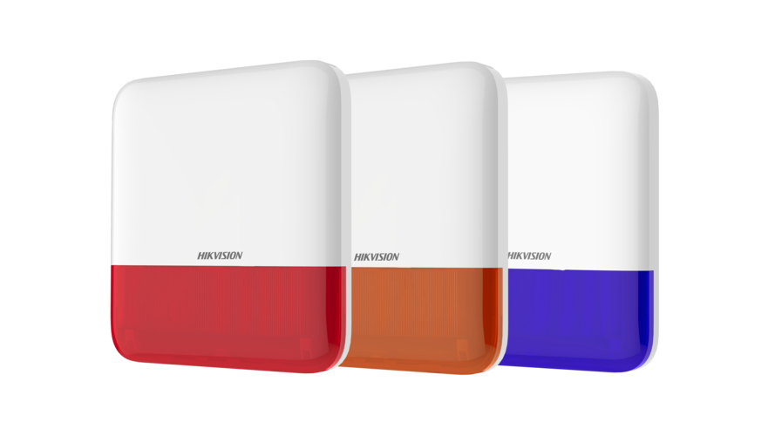
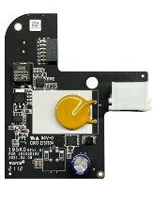
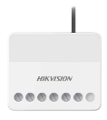
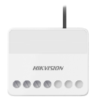
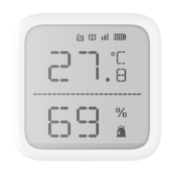
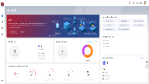
Famille de produits AX PRO
AX PRO Accessoire
AX PRO
Aremement
RF Répétiteur
Sounder intérieur/extérieur
I/O Transmitteur
12V PSU
Détecteur intérieur
PIR/Dual-tech
Contact magnétique
Bouton panique
Bris de verre
PIRCAM
Détecteur d’environnement
Détecteur de fumée
Détecteur extérieur
App
Contact magnétique
Curtain PIR/DT
Tri-Tech Detector
Hik-ProConnect
Hik-Connect
Notes:
无线产品家族

Slide 4
1
Déballage

Slide 5
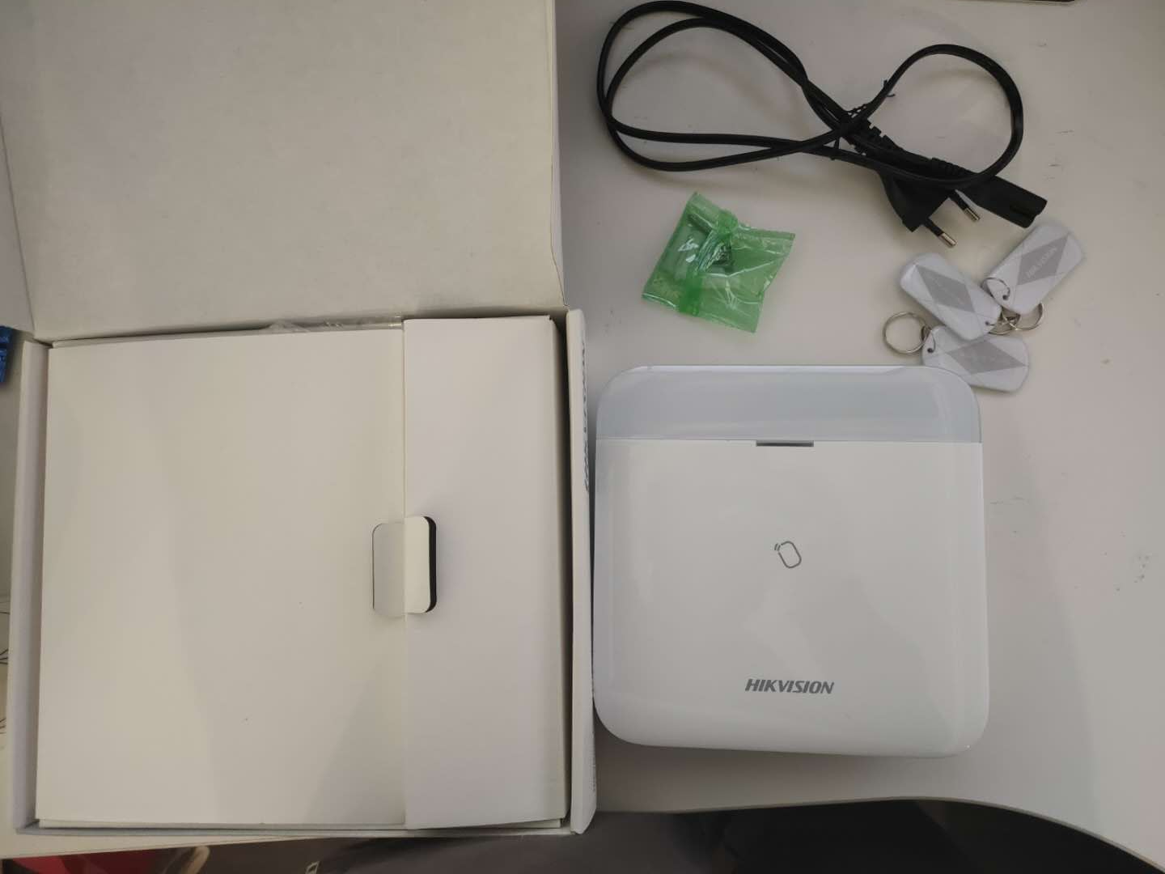
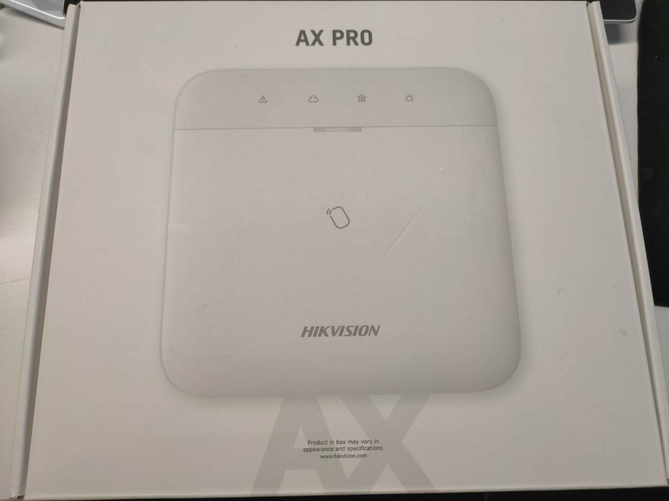
Déballage
Modèle : DS-PWA96-M-WE
Accessoires
Adapteur d’alimentation
Badges
Centrale AX PRO

Slide 6
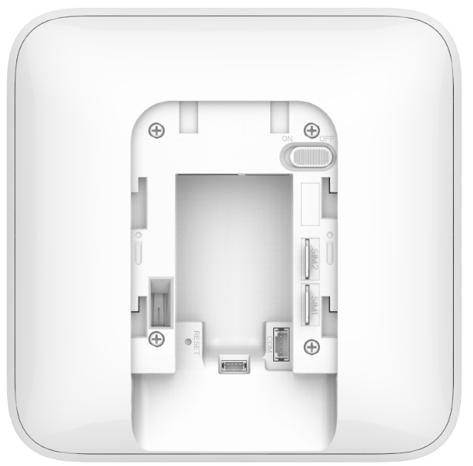
Déballage
Indicateurs du statut du système
Interface LAN
(RJ45)
Interrupteur
LED d'alimentation
Bloc
d’alimentation
Emplacement carte SIM (2)
Interrupteur anti-sabotage
Bouton de réinitialisation
Port RS232
Lecteur de badge intégré
Face avant de l’AX PRO
Face arrière de AX PRO

Slide 7
2
Connexion de l’AX PRO

Slide 8
Trois façons de connecter la centrale au Cloud
1. Utiliser l’application Hik-Connect/Hik Pro-connect pour connecter la centrale via Wi-Fi
2. Utiliser le port LAN pour connecter la centrale via LAN
3. Utiliser une carte SIM

Slide 9
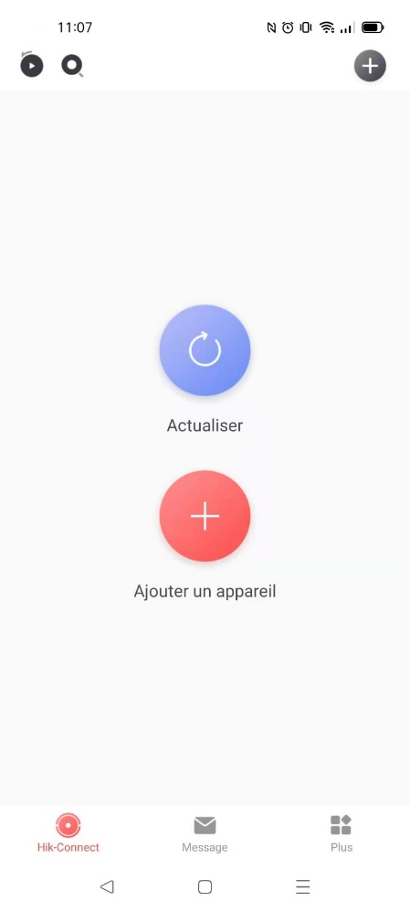
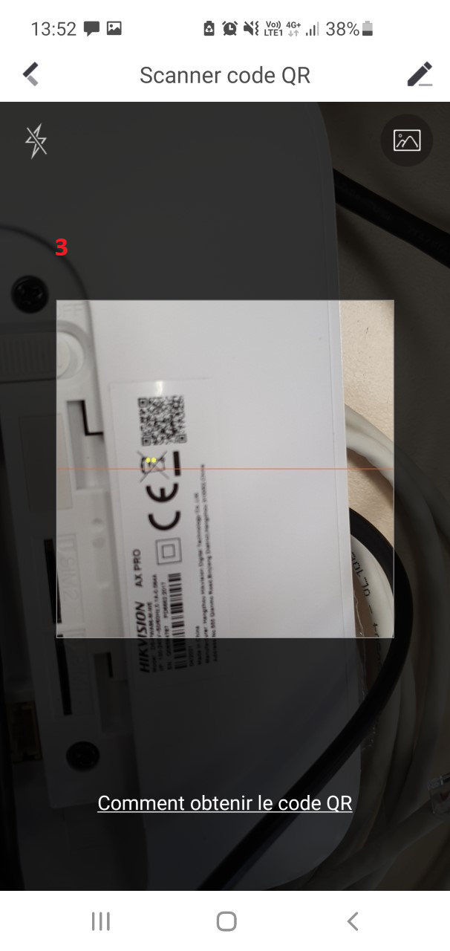
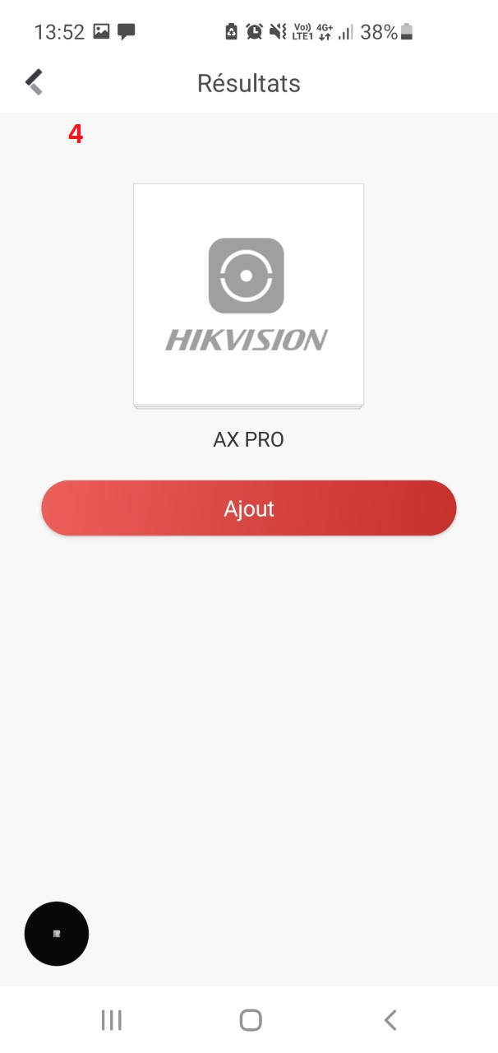
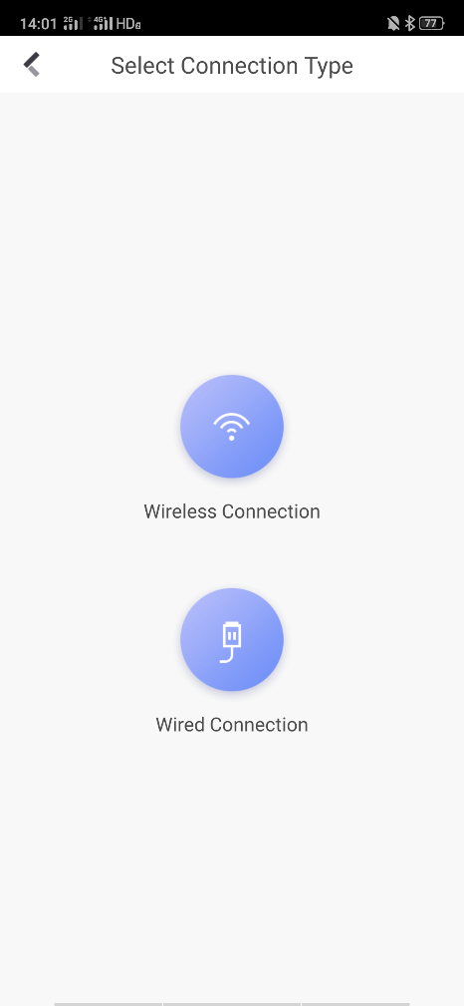
Connexion via Hik-Connect/Hik Pro-Connect en Wi-Fi
Dans un premier temps, connecter le téléphone au réseau Wi-Fi
Appuyer sur ‘Ajouter un appareil’
Scanner le QR code du produit
Appuyer sur ‘Ajout’
Choisir le type de connexion
(nous sélectionnons wireless ici)

Slide 10
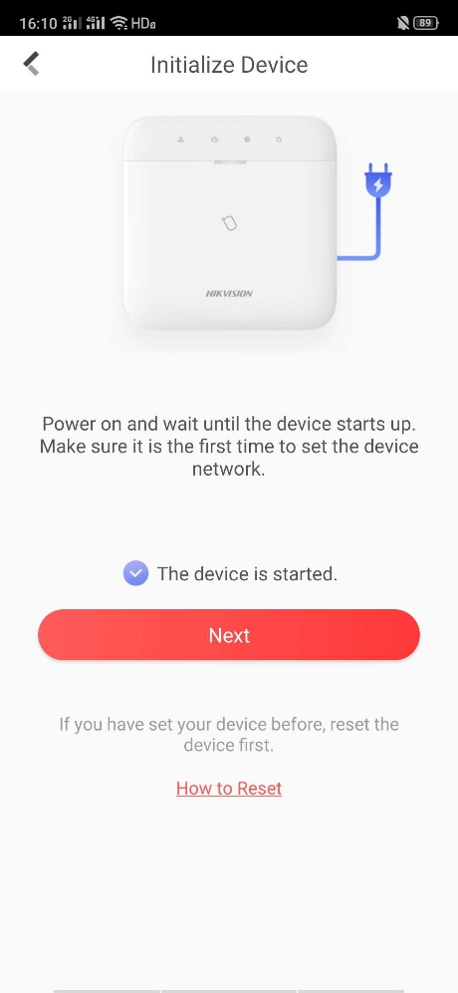
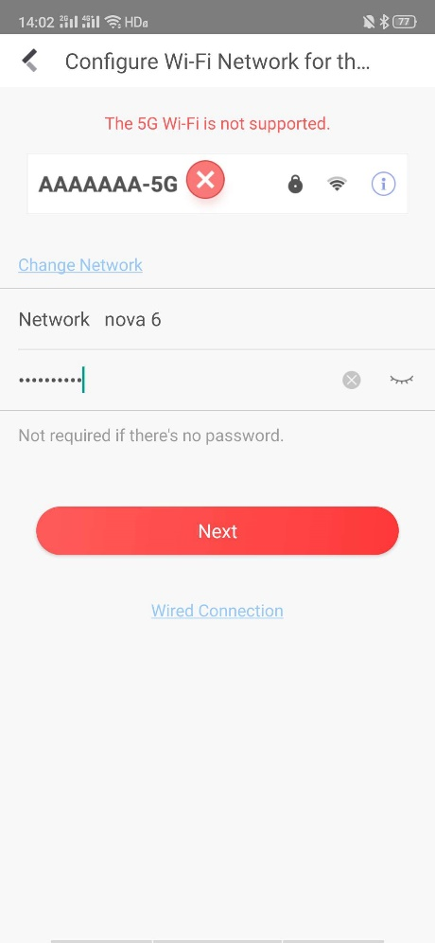
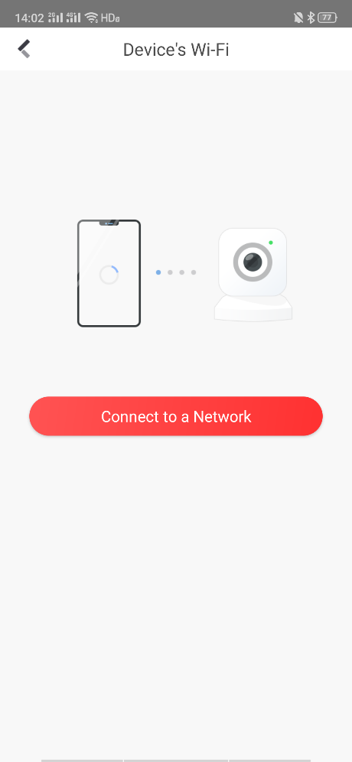
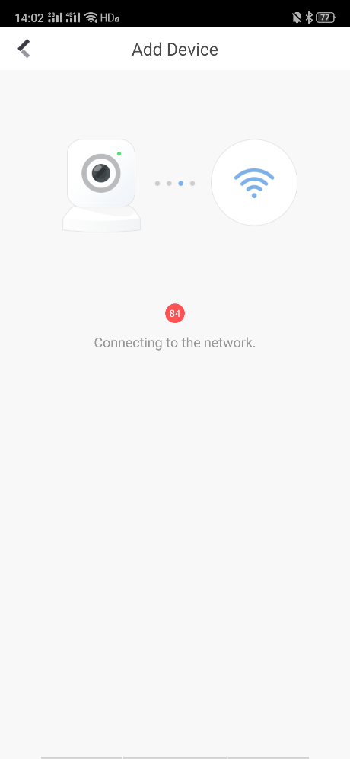
Connexion via Hik-Connect
Choisir ‘The device is started’ et appuyer sur ‘Next’
Configurer le Wi-Fi
Appuyer sur ‘Connect to a Network’
Attendre que l’appareil se connecte

Slide 11
Vidéo didactique
Ajouter le Wi-Fi
Notes:
目前APP操作还有问题，仅供参考

Slide 12
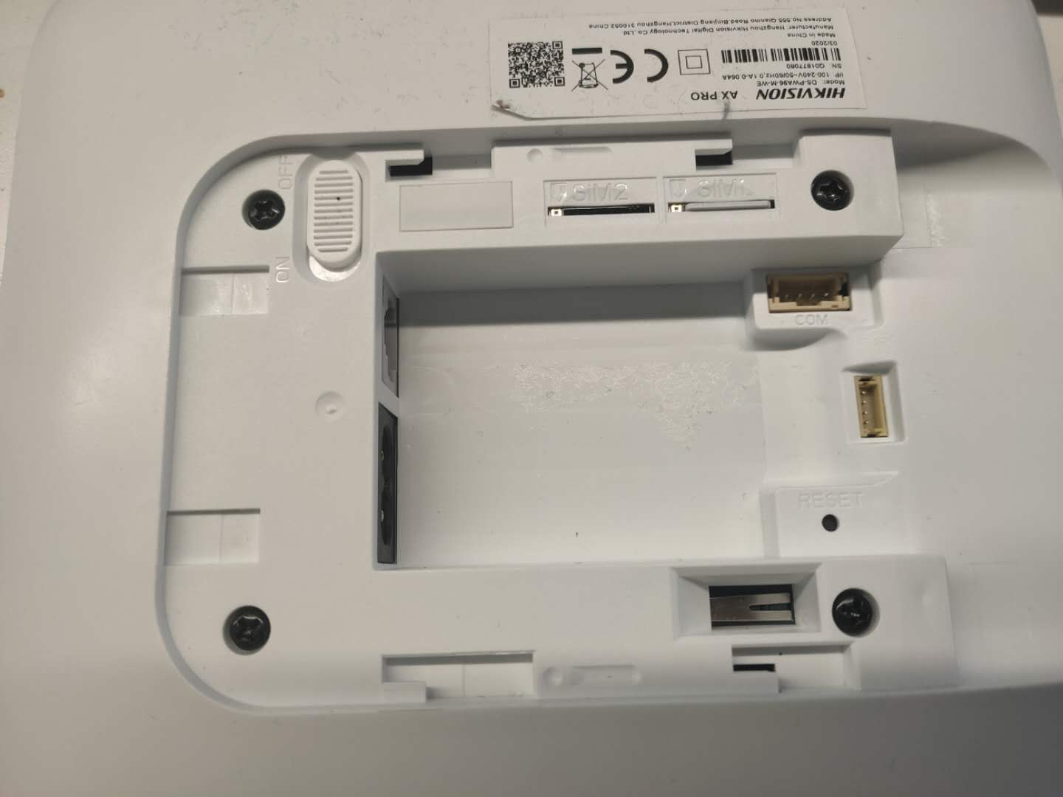
Connexion au Cloud via une carte SIM
Indicateur du statut du Cloud
Compatible avec les opérateurs principaux(Orange, Free, Bouygues etc.) en France. Aussi les Carte M2M.
Carte Nano avec porte-cartes
Insérer la carte SIM dans l’emplacement prévu à cet effet
Attendre que l’indicateur devienne vert

Slide 13
Connexion à l’application Hik-Connect
Appuyez sur ‘Add Device’
Scanner le QR code
Ajouter l’appareil
Vidéo didactique

Slide 14
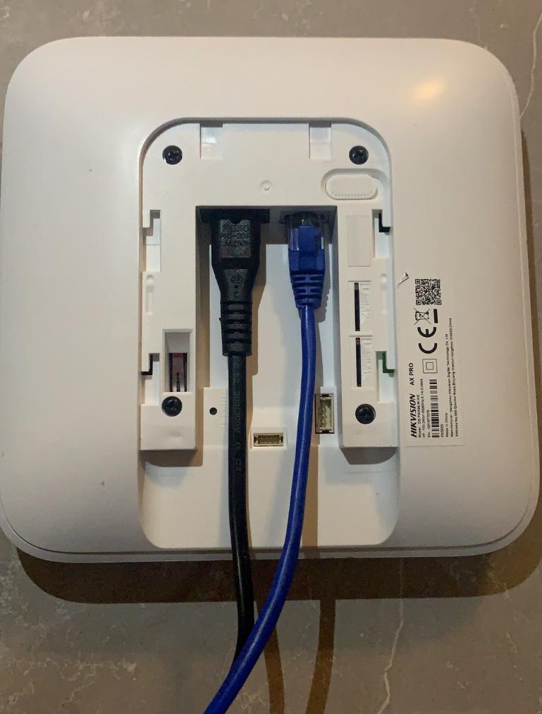
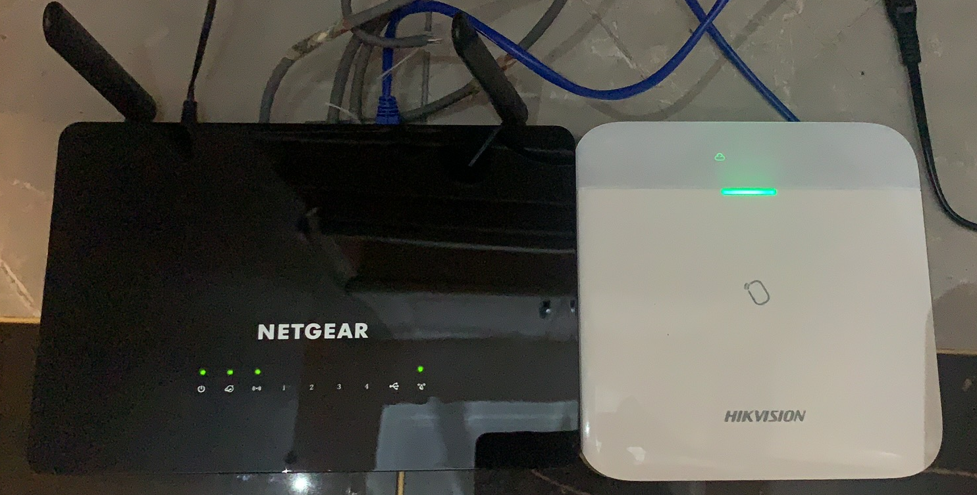
Connexion au Cloud via le routeur
Indicateur du statut du Cloud
Connecter la centrale au routeur, attendre que l’indicateur devienne vert

Slide 15
Connexion à Hik-Connect
Similaire à la méthode de connexion par carte SIM
Vidéo didactique

Slide 16
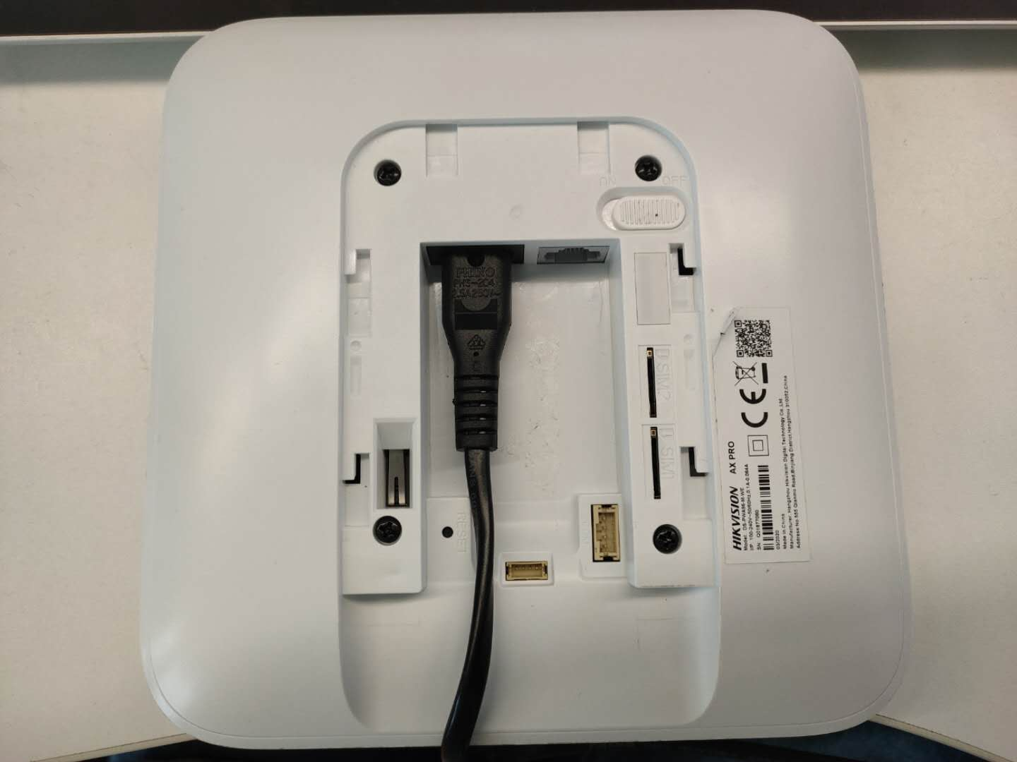
Réinitialisation
Bouton de réinitialisation
Appuyer le bouton de réinitialisation, et puis allumer la centrale.
Maintenir le bouton de réinitialisation jusqu'à ce que le son apparaisse
Vidéo didactique

Slide 17
3
Ajout des périphériques

Slide 18
Dans cette partie, vous aurez sans doute besoin de
Clavier sans-fil
Télécommande sans-fil
Badge
PIRCAM
Détecteur PIR
Contact magnétique sans-fil
Sirène d’extérieur sans-fil
Bouton d’urgence sans-fil
PIRCAM exterieur
Sirène interieur
Lecteur de Badge
Capteur de fumée
Répétiteur
DS-PK1-E-WE
DS-PKF1-WE
DS-PTS-MF
DS-PDPC12P-EG2-WE
DS-PDC15-EG2-WE
DS-PDMC-EG2-WE
DS-PS1-E-WE
DS-PDEB2-EG2-WE
DS-PDTT15AM-LM-WE + DS-PDCM15PF-IR
DS-PS1-I-WE/Blue
DS-PT1-WE
DS-PDSMK-S-WE
DS-PR1-WE

Slide 19
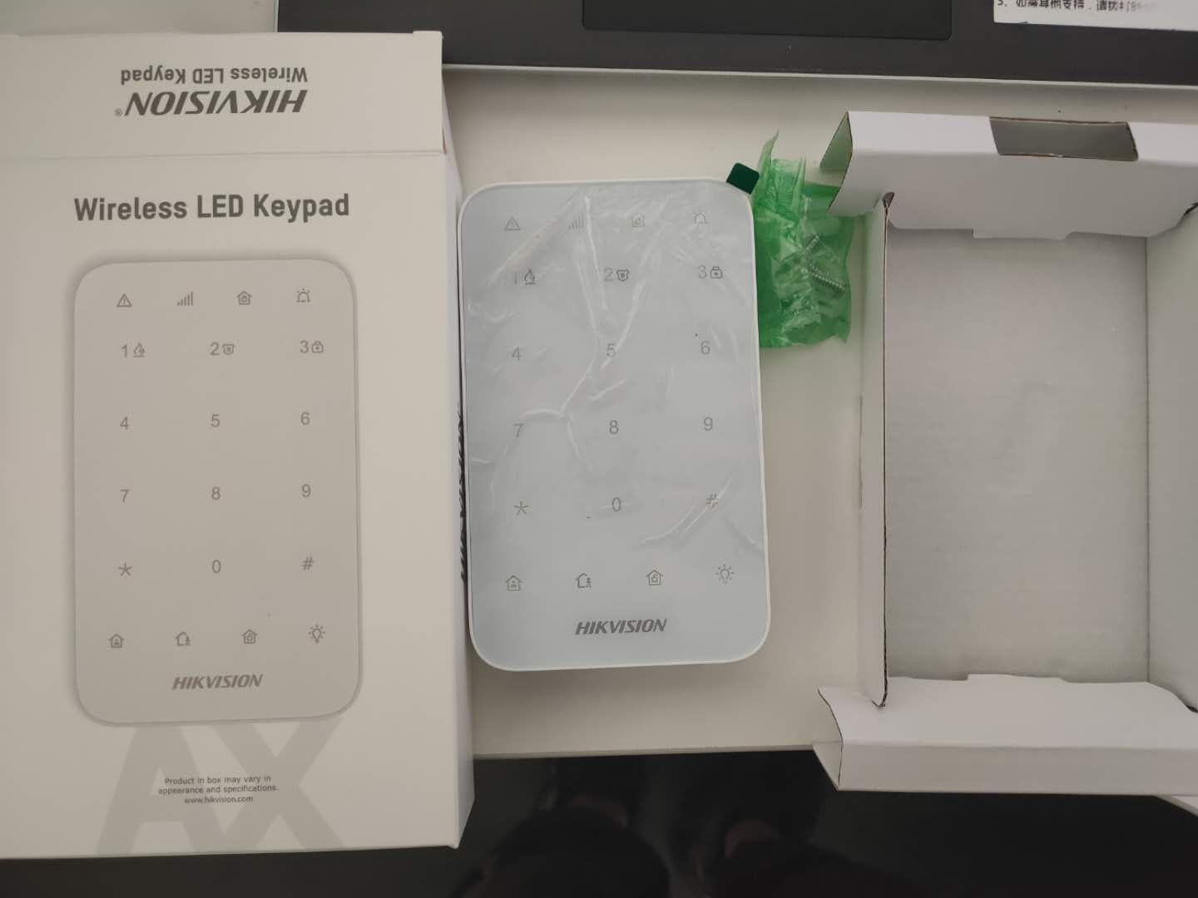
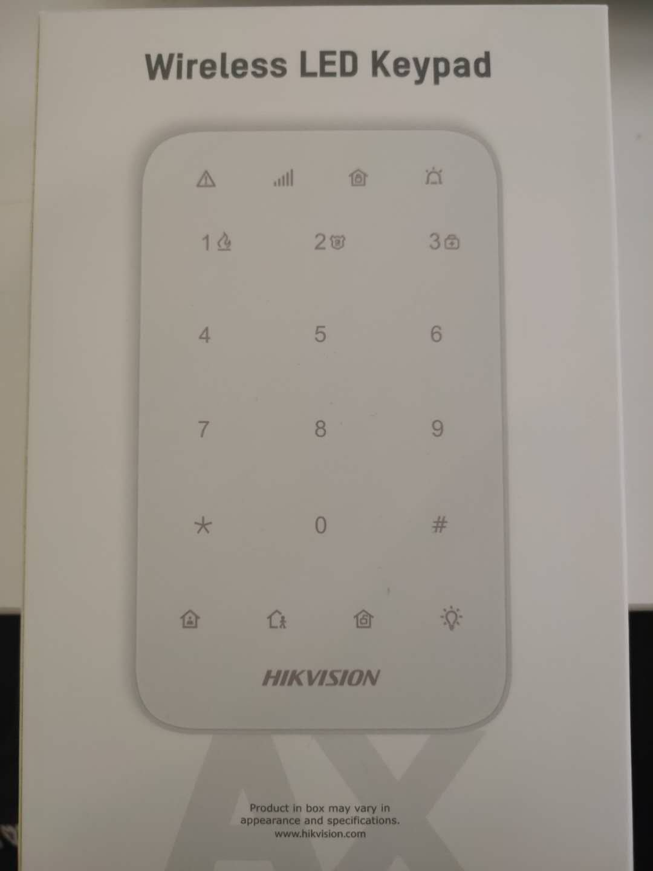
Ajout d’un clavier
Clavier
Accessoires
Déballage

Slide 20
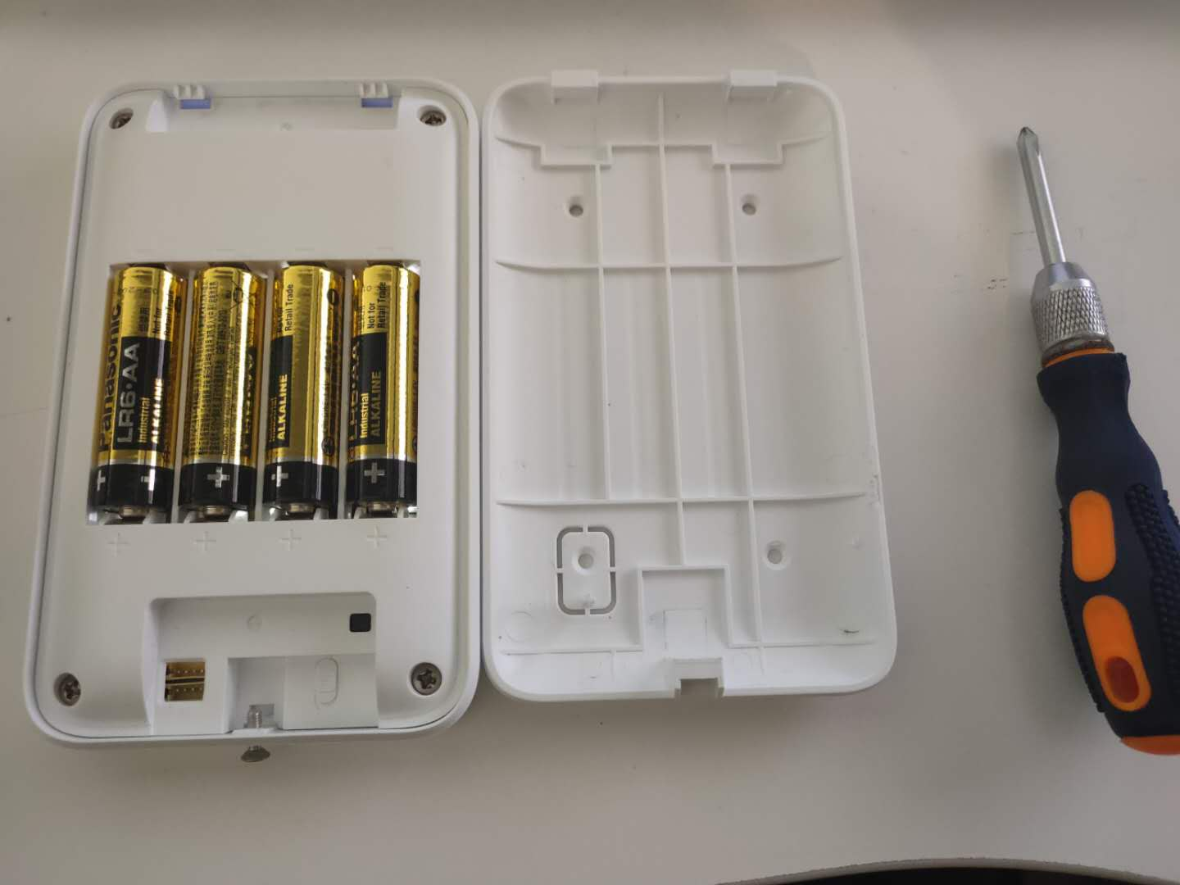
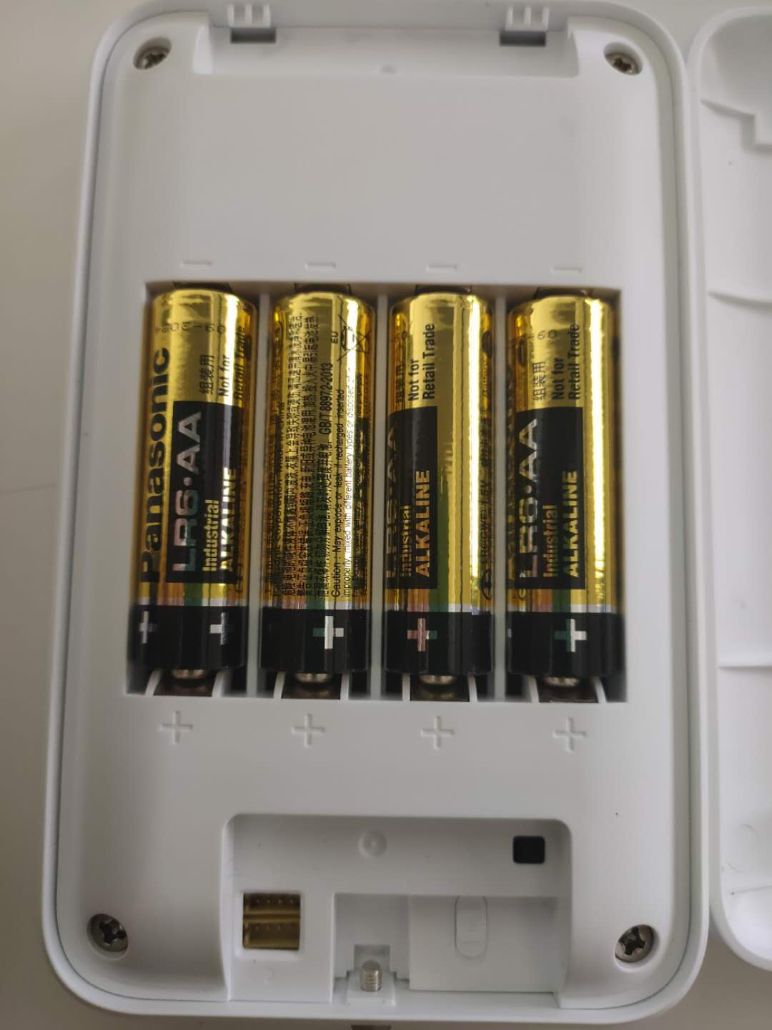
Ajout d’un clavier
Interrupteur
Ouvrir le clavier avec un tournevis

Slide 21
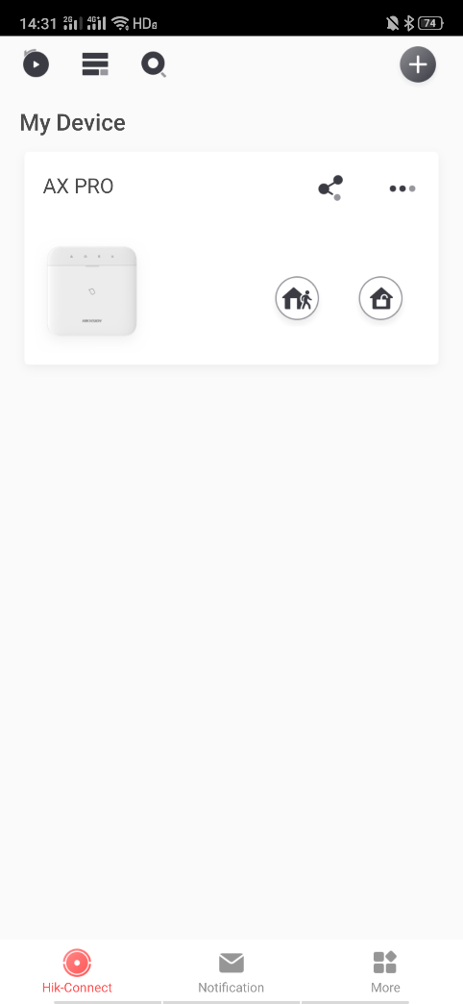
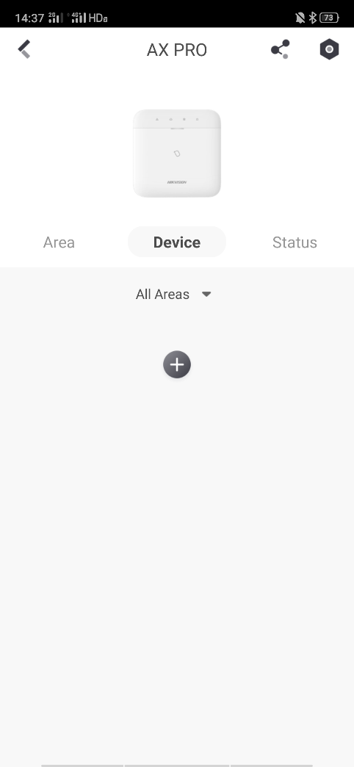
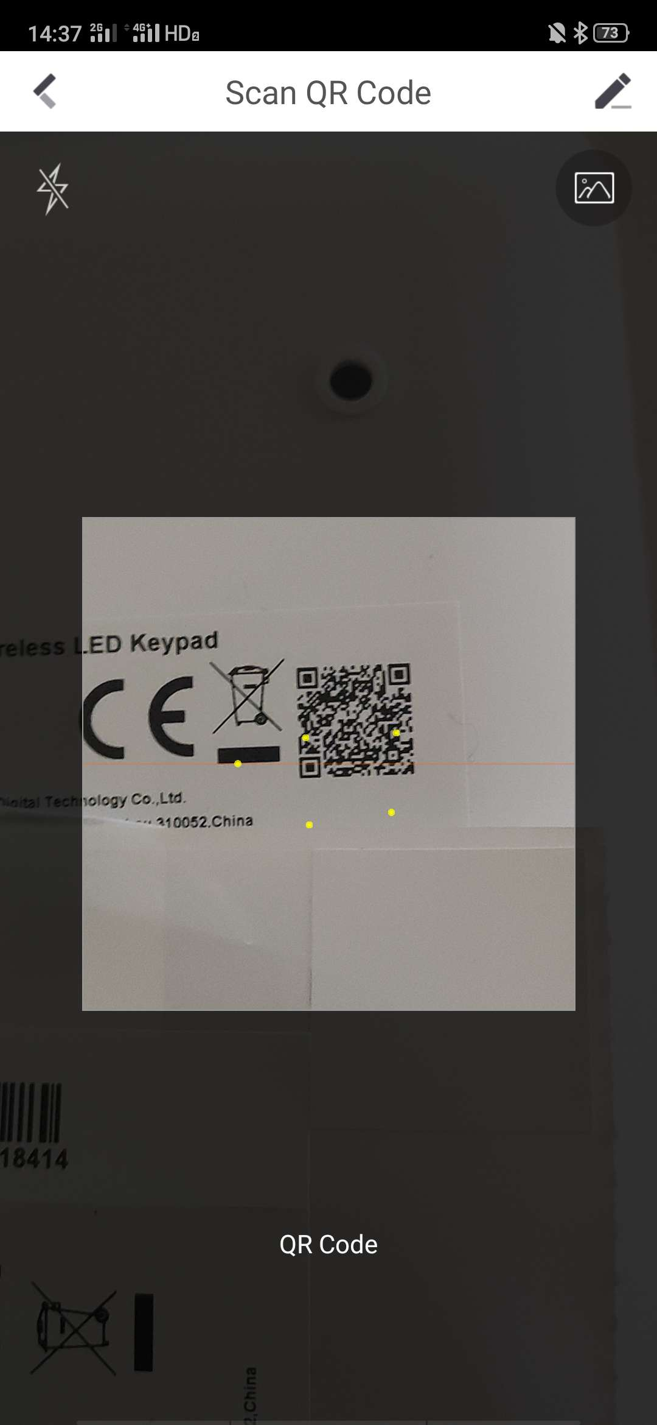
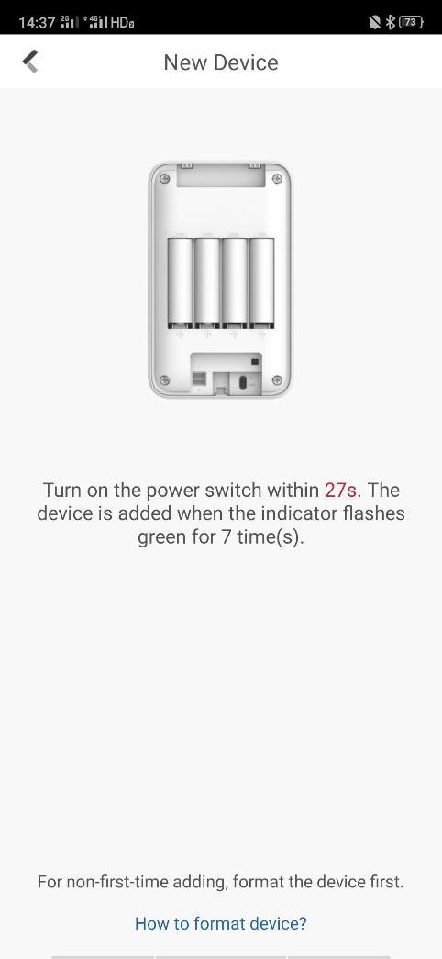
Ajout d’un clavier
Nous préconisons d’ouvrir le clavier avant de l’ajouter
Appuyer sur l’interface AX PRO pour configurer le site
Appuyer sur ‘+’ pour ajouter
Scanner le QR code du clavier
Allumer le clavier pour terminer

Slide 22
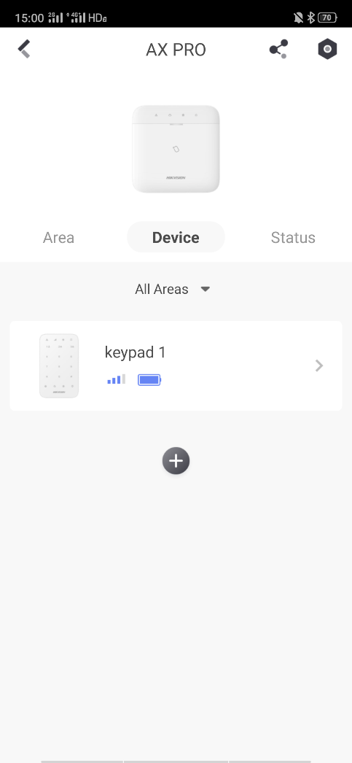
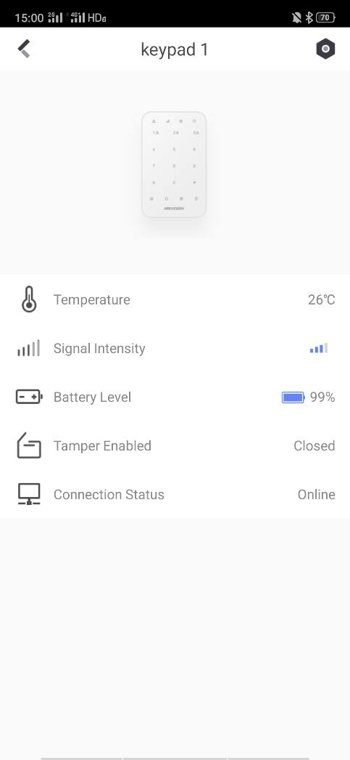
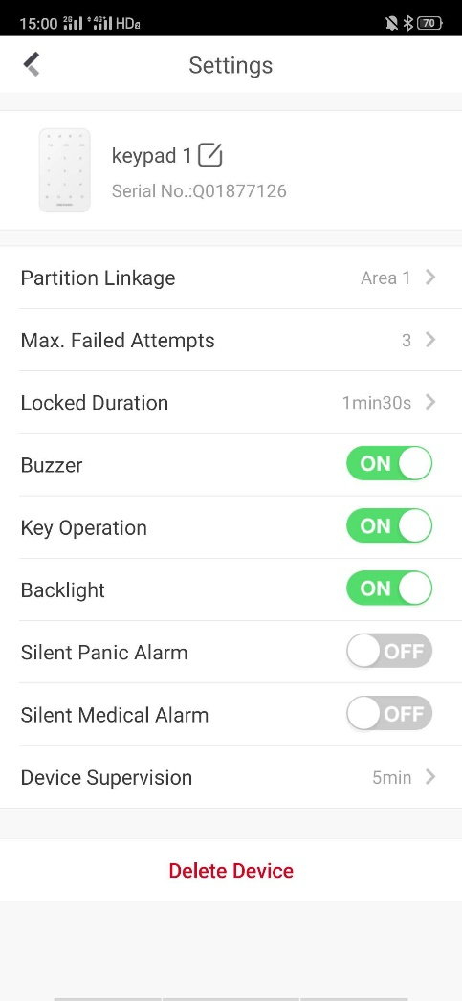
Configuration du clavier
Appuyer sur ‘>’ pour contrôler le statut
Appuyer sur le bouton de Réglages pour configurer
Interface de configuration du clavier

Slide 23
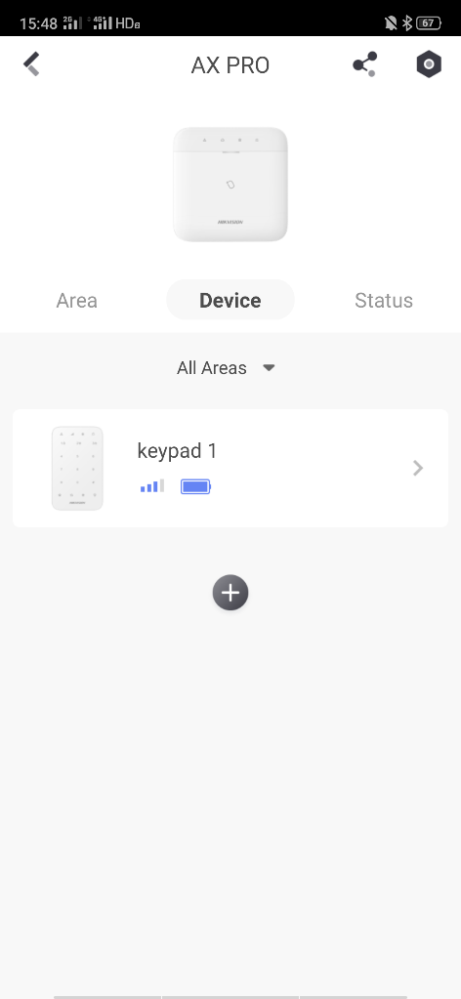
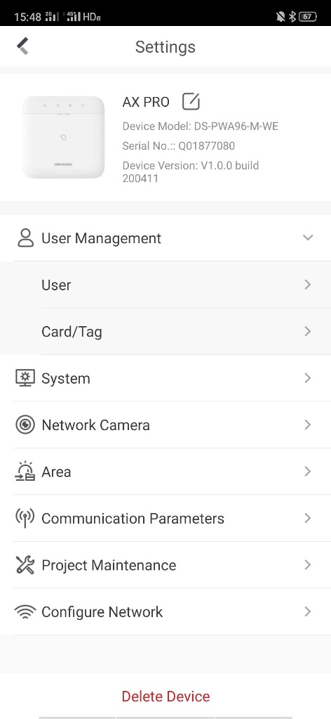
Configuration du mot de passe
Appuyer sur le bouton de Réglages pour configurer
Appuyer sur ‘>’ pour accéder à l’interface utilisateur
Appuyer sur l’interface utilisateur pour manager le site

Slide 24
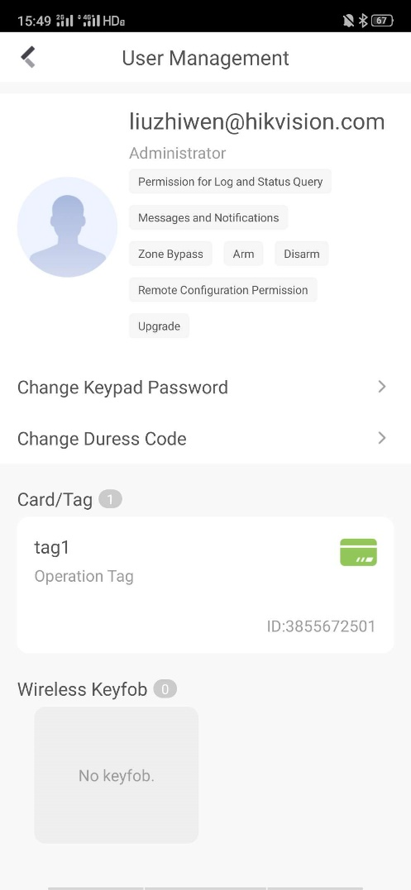
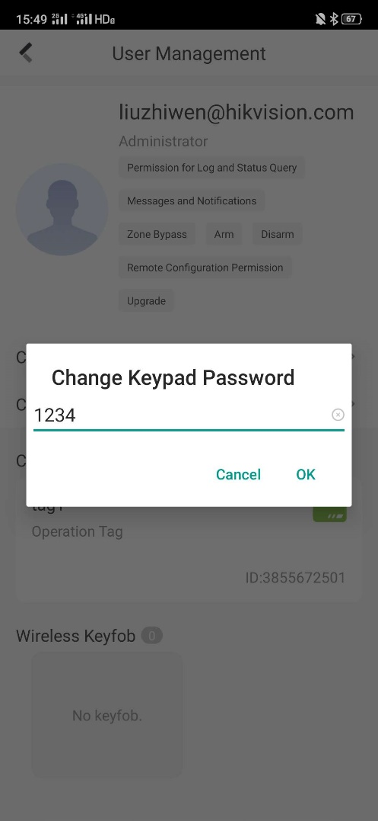
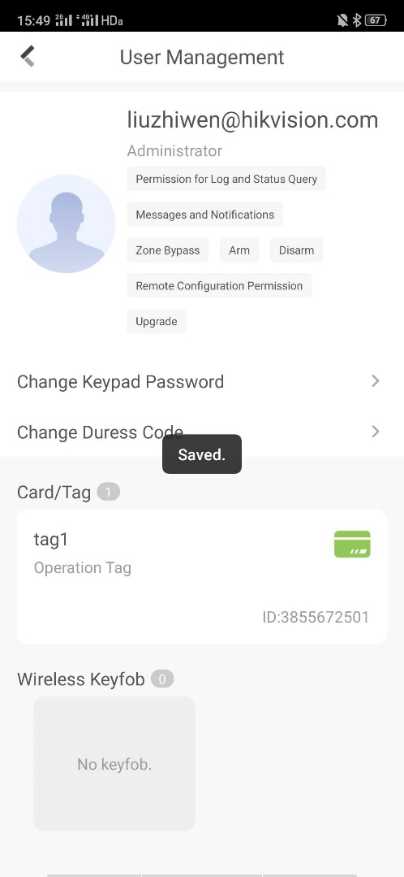
Configuration du mot de passe
Appuyer sur ‘>’ pour configurer le mot de passe
Mettre un mot de passe et appuyer sur OK
Terminer

Slide 25
Vidéos didactiques pour le clavier
Ajouter
Paramètres

Slide 26
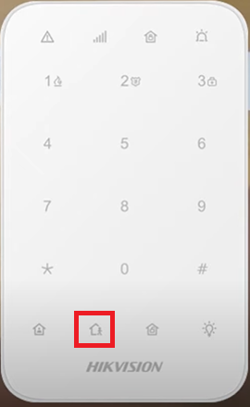
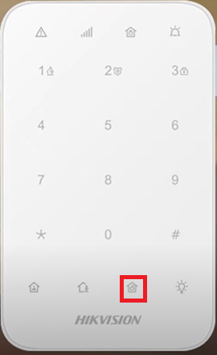
Armement et désarmement via clavier
Appuyez sur ce bouton après avoir saisi votre mot de passe pour armer.
Appuyez sur ce bouton après avoir saisi le mot de passe pour désarmer, si vous appuyez sur ce bouton et le maintenez enfoncé, l'alarme disparaîtra mais ne sera pas désarmée.

Slide 27
Armer en presence de panne
& Aremement forcé
Armer en presence de panne
Aremement forcé

Slide 28
Vidéos didactiques pour armement et désarmement
via clavier
(Armer en présence de panne fonction désactivée)
Entrez le mot de passe et appuyez longuement sur le bouton désarmé pour effacer l'alarme.
Entrez le mot de passe et appuyez brièvement sur le bouton de désarmement pour désarmer toutes les zones.
Entrez votre mot de passe et appuyez le bouton d'armement pour armer toutes les zones.

Slide 29
Vidéos didactiques pour armement et désarmement
via clavier
(Armer en présence de panne fonction activée)
Entrez votre mot de passe et appuyez le bouton d'armement pour armer toutes les zones. S'il y a un défaut du système, vous verrez le voyant orange, mais vous pouvez toujours appuyer à nouveau sur le bouton d'armement pour continuer à armer.
Entrez le mot de passe et appuyez longuement sur le bouton désarmé pour effacer l'alarme.
Entrez le mot de passe et appuyez brièvement sur le bouton de désarmement pour désarmer toutes les zones.

Slide 30
Vidéos didactiques pour armement et désarment
de la zone spécifiée via clavier
(Armer en présence de panne fonction activée)
Saisissez le mot de passe et appuyez sur le symbole dièse ou hashtag "#" et le numéro de zone, puis appuyez brièvement sur le bouton d'armement pour armer une zone spécifiée. S'il y a un défaut du système, vous verrez le voyant orange, mais vous pouvez toujours appuyer à nouveau sur le bouton d'armement pour continuer à armer.
Saisissez le mot de passe et appuyez sur le symbole dièse ou hashtag "#" et le numéro de zone, puis appuyez brièvement sur le bouton de désarmement pour désarmer une zone spécifiée.

Slide 31
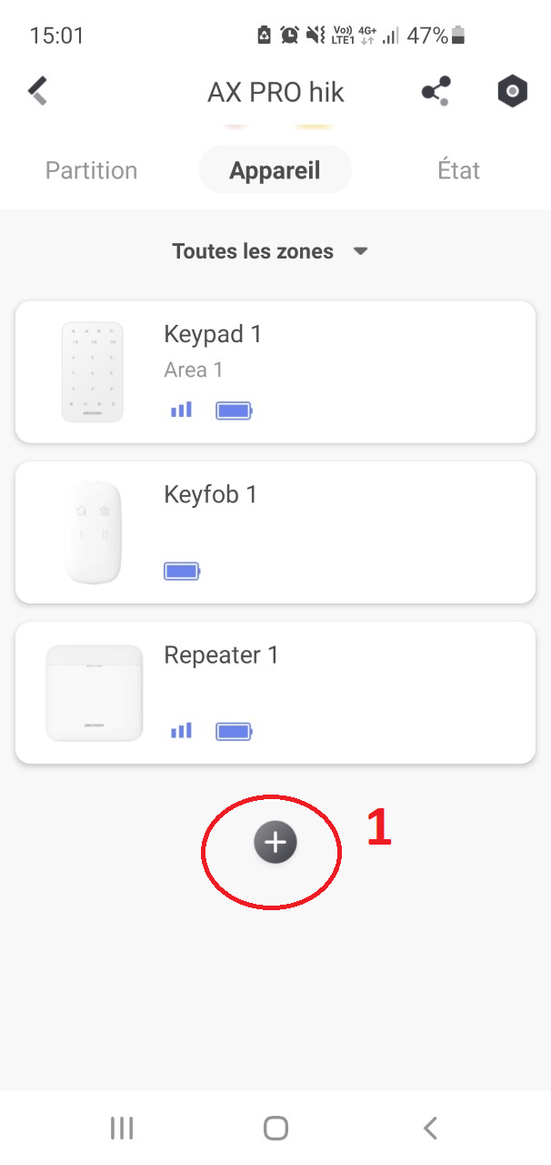
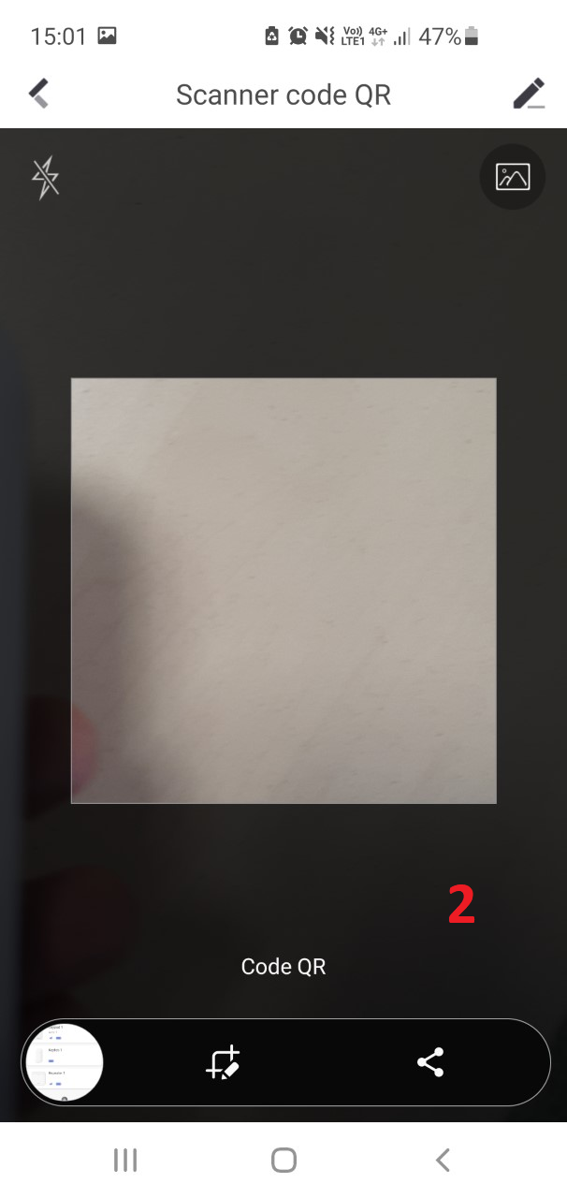
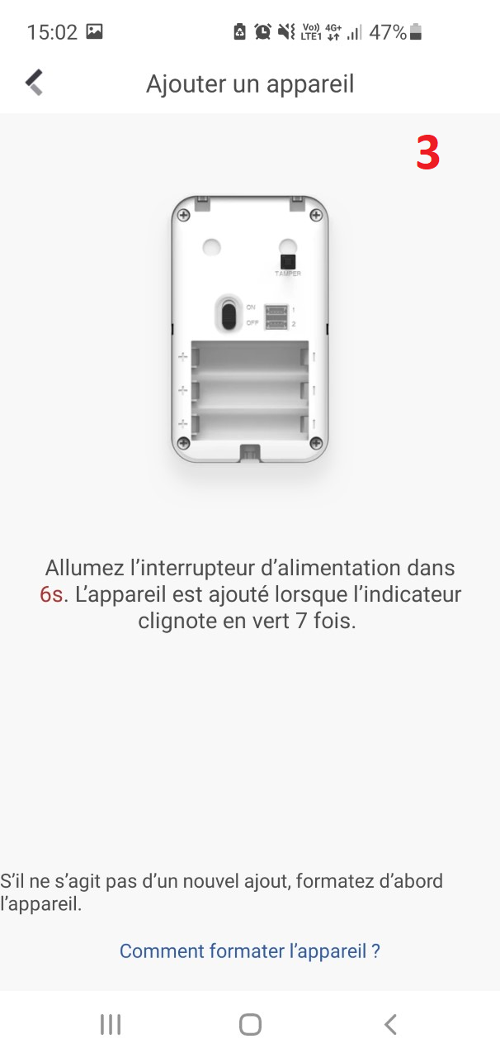
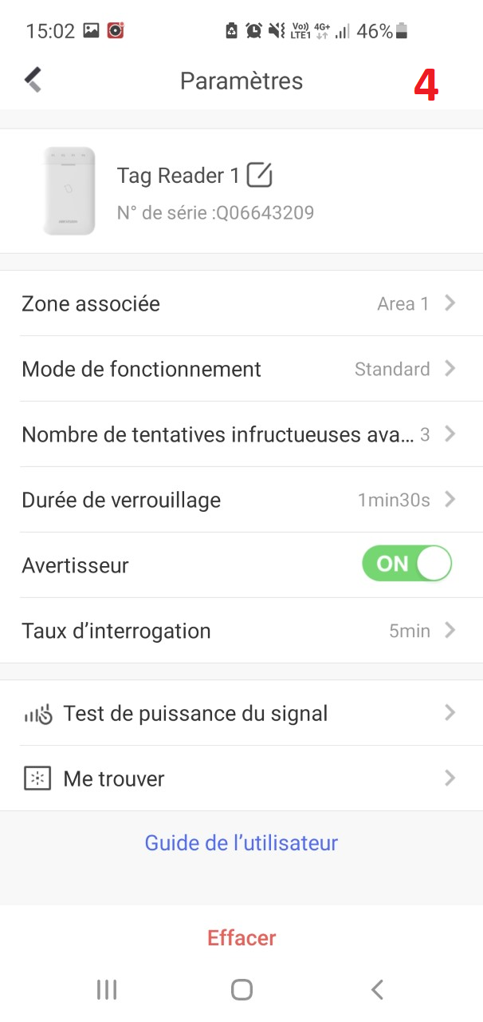
Ajout d'un lecteur de Badge
Appuyer sur ‘+’ pour l’ajouter
Scanner QR code
Allumer l’interrupteur d’alimentation
Interface de configuration du
lecteur de Badge

Slide 32
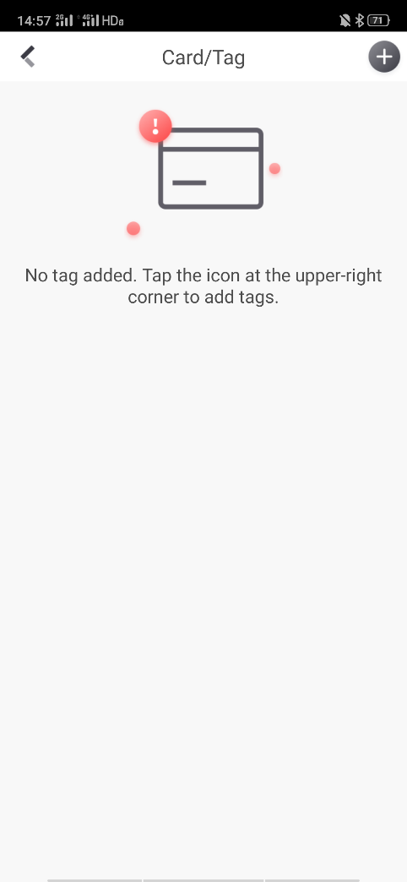
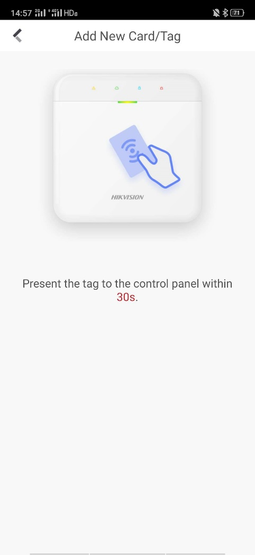
Ajout d’un badge
Appuyer sur Réglages pour configurer
Appuyer sur ‘>’ pour accéder à l’interface
Appuyer sur ‘+’ pour ajouter un tag
Passer le tag sur le lecteur du Hub

Slide 33
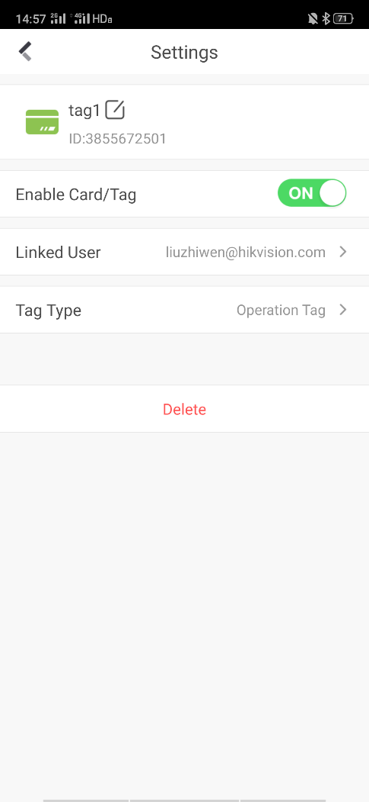
Configuration du badge
Appuyer sur ‘>’ pour accéder à l’interface
Appuyez sur l’interface pour configure le site
Interface de paramètrage du tag
Vidéo didactique

Slide 34
Vidéos didactiques pour armement et désarmement via lecteur de badge
(Armer en présence de panne fonction activée)
Pour armer toutes les zones, vous devez faire présenter le lecteur de badge deux fois rapidement, après quoi le voyant orange s'allume et vous devez le faire présenter à nouveau pour confirmer l'armement.
De même, le désarmement de toutes les zones se fait en passant deux fois sur le lecteur de badge.

Slide 35
Vidéos didactiques pour armement et désarmement de la zone spécifiée via lecteur de badge
(Armer en présence de panne fonction activée)
Pour armer la zone spécifiée, la lumière dans le coin supérieur gauche s'allume après vous présentez le badge au lecteur
Passez le badge pour faire taire l'alarme
Et pour désarmer se fait en passant une fois sur le lecteur de badge.

Slide 36
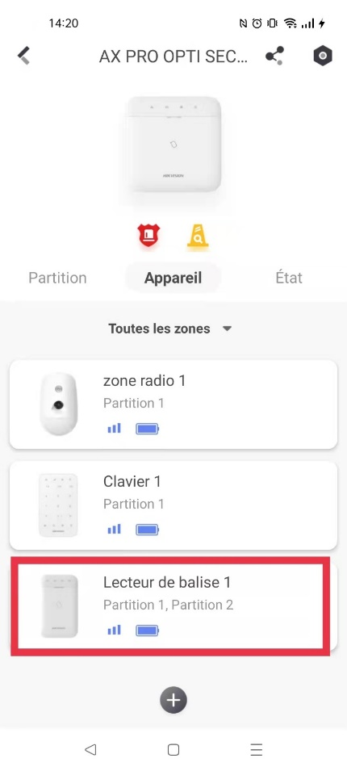
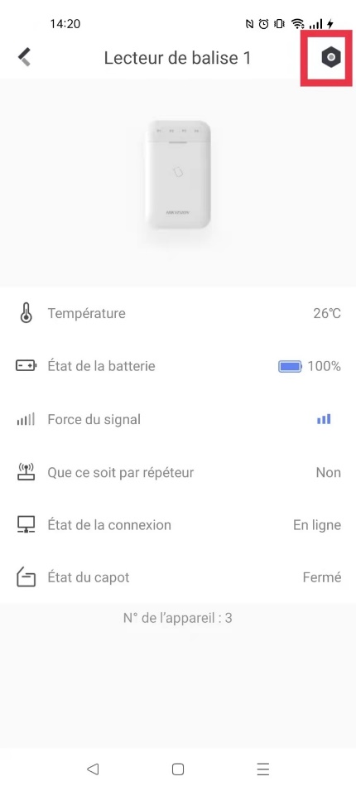
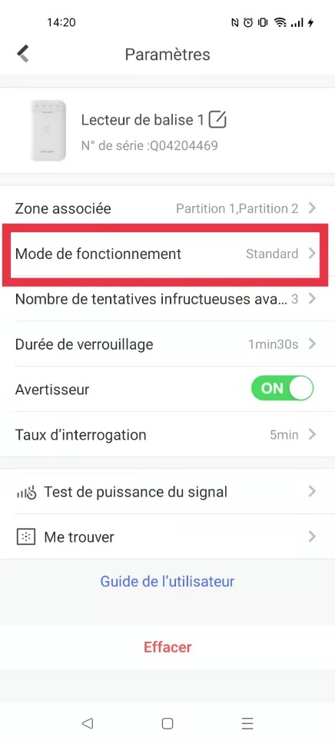
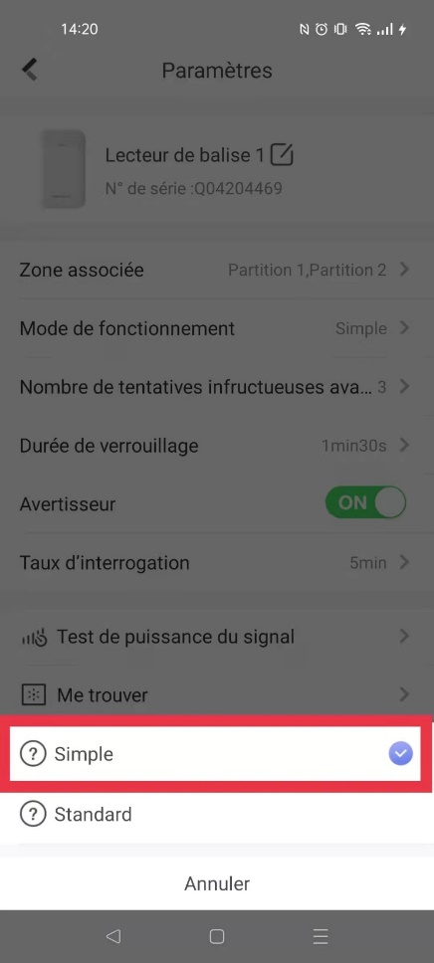
Mode simple du lecteur de badge
Cliquez sur notre lecteurs de badge
Cliquez sur le coin supérieur droit pour accéder à la page de configuration de notre lecteur de badge
Cliquez sur “Mode de fonctionnement”
Choisissez "Simple"
Vidéos didactiques

Slide 37
Ajout d’une télécommande
Nous préconisons d’ouvrir la télécommande avant de l'ajouter
Télécommande
Manuel d’utilisation
Déballage

Slide 38
Ajout d’une télécommande
Ouvrir la télécommande avec un tournevis

Slide 39
Ajout d’une télécommande
Appuyer sur ‘+’ pour ajouter
Scanner le QR code de la télécommande
Appuyer sur le bouton d’armement
Configurer la télécommande
Notes:
遥控器部分目前有问题

Slide 40
Configuration de la télécommande
Appuyer sur ‘>’ pour configurer
Choisir la clé que vous voulez

Slide 41
Fonctions des combinaisons de touches

Slide 42
Ajout d’une PIRCAM
PIRCAM
Manuel d’utilisation
Accessoires
Déballage
Notes:
暂时无包装

Slide 43
Ajout d’une PIRCAM
Piles interchangeables
Bouton d’autoprotection
Bouton d’alimentation
Ouvrir la PIRCAM avec un tournevis

Slide 44
Ajout d’une PIRCAM
Nous préconisons d’ouvrir la PIRCAM avant de l'ajouter
Appuyer sur ‘+’ pour ajouter
Scanner le QR code de la PIRCAM
Allumer la PIRCAM et terminer

Slide 45
Configuration de la PIRCAM
Appuyer sur ‘>’ pour vérifier l’état
Appuyer sur le bouton Réglages pour configurer
Interface de réglages de la PIRCAM

Slide 46
Vidéo didactique
PIRCAM

Slide 47
Ajout d’un Détecteur PIR
PIR
Manuel d’utilisation
Accessoires
Déballage

Slide 48
Ajout d’un Détecteur PIR
Pile interchangeable
Bouton
d’autoprotection
Bouton d’alimentation
Ouvrir le PIR avec un tournevis

Slide 49
Ajout d’un Détecteur PIR
Nous préconisons d’ouvrir le PIR avant de l'ajouter
Appuyer sur ‘+’ pour ajouter
Scanner le QR code du PIR
Allumer et ajouter
Configurer et terminer

Slide 50
Ajout d’un Contact Magnétique
Contact magnétique
Manuel d’utilisation
Accessoires
Déballage

Slide 51
Ajout d’un Contact Magnétique
Appuyer sur ‘+’ pour ajouter
Scanne le QR code du CM
Allumer et ajouter
Configurer et terminer

Slide 52
Ajout d’une Sirène
Bouton d’autoprotection
Bouton d’alimentation
Ouvrir la sirène avec un tournevis

Slide 53
Ajout d’une Sirène
Appuyer sur ‘+’ pour ajouter
Scanner le QR code de la sirène
Allumer et ajouter
Configurer et terminer

Slide 54
Ajout d’un Bouton d’Urgence
Bouton d’urgence
Sticker
Déballage

Slide 55
Ajout d’un Bouton d’Urgence
Appuyer sur ‘+’ pour ajouter
Scanner le QR code
Appuyer sur le bouton pour l’ajouter
Configurer et terminer

Slide 56
Ajout d’une caméra thermique
Accédez à la paramètre d'AX PRO
Appuyez sur « Canal de la caméra réseau »
Appuyer sur ‘+’ pour ajouter
Entrez les informations du caméra et enregistez

Slide 57
4
Fonctionnement Via Hik-Connect

Slide 58
Ajout des Zones
Appuyer sur ‘>’ pour accéder aux zones
Appuyer sur le bouton Réglages pour configurer
Choisir la zone que vous souhaitez configurer
Appuyer pour activer

Slide 59
Configuration des Zones
Appuyer pour lier les zones

Slide 60
Vidéo didactique
Notes:
防区1是我之前就关联过了，所以直接就有了

Slide 61
Important à savoir
Ces quatre boutons sont utilisés pour l'ensemble du système, pas pour une seule zone.
Armement régulier
Armement partiel
Désarmer
Effacement d’alarmes

Slide 62
Armement
Appuyer sur l'icône Zone 1 pour armer la zone 1
Vérification des pannes système, appuyez sur OK pour continuer
Armer avec succès

Slide 63
Désarmement
Appuyez sur l'icône Zone 1 pour désarmer le système
Système désarmé

Slide 64
Effacer les alarmes
Déclencher le détecteur d'une manière ou d'une autre
Appuyez sur l'icône Zone 2 pour effacer l'alarme
Alarme effacée

Slide 65
Vidéos didactiques
Arming
Alarm clear
Notes:
PIRCAM的报警消息目前不弹窗

Slide 66
Partage d’appareils
Appuyer sur l’icône pour partager
Choisir la façon dont vous voulez partager
Utiliser votre n° de téléphone ou votre e-mail pour partager

Slide 67
Partage d’appareils
Choisir la façon dont vous voulez partager
Scanner le code QR et partager
(autre compte Hik-Connect)
Choisir l’appareil et partager

Slide 68
Partage d’appareils
Recevoir une notification
Accepter et terminer

Slide 69
Configuration du système
Appuyer sur le bouton Réglages pour configurer
Appuyez sur ‘>’ pour accéder à l’interface de configuration
Définir la langue et le fuseau horaire ici

Slide 70
Configuration du système
Appuyer sur ‘>’ pour accéder aux options du système
Gérer les options
Vérification des défauts

Slide 71
SMS & Appels
Appuyer sur ‘>’ pour ajouter des n° de téléphone
Appuyer pour continuer
Ajouter et configurer
Ajouter et configurer

Slide 72
SMS & Appels
Notification SMS
Appel téléphonique

Slide 73
Vérification Vidéo
Ajout d’une Caméra
Appuyer sur ‘>’ pour ajouter une caméra
Appuyer pour ajouter
Entrer les paramètres et enregistrer
Rafraîchir et terminer
Notes:
Or you can add on website, make sure hub , camera and cell phone in the same wifi.

Slide 74
Vérification Vidéo
Liaison de zones
Sélectionner un détecteur que vous souhaitez lier
Appuyer pour configurer
Appuyez sur ‘>’ pour créer un lien
Sélectionner une caméra et terminer

Slide 75
Vérification Vidéo
Vidéo didactique

Slide 76
Autorisation de l’appreil
Appuyez sur « Partager avec l’installateur»
Entrez l’addresse mail de l’installateur
Choisissez si vous voulez donner des permissions à l'installateur
Appuyez sur le bouton de partage
Appuyez sur le ‘+’

Slide 77
Autorisation de l’appreil
Vidéo didactique

Slide 78
Merci !

